Slide 1
좋은 훈련세트 만들기: 데이터 전처리
Ch04
2020. 01. 13
박동민

Slide 2
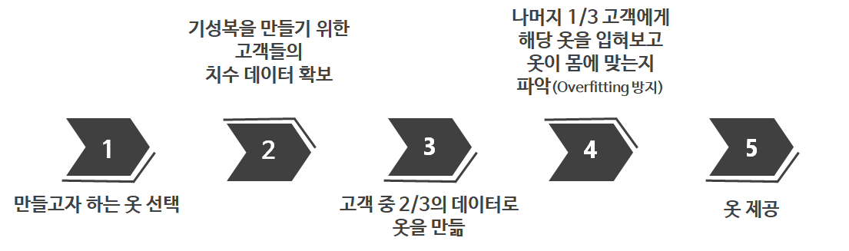
모델링 == 재단

Slide 3
모델링 == 재단

Slide 4
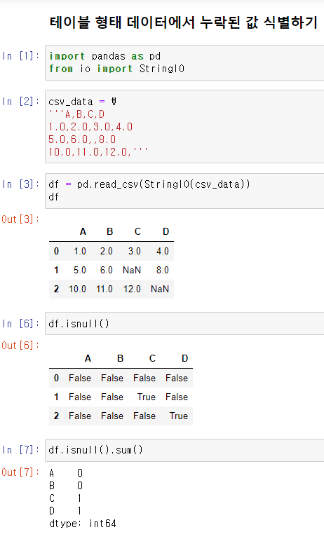
is.null()
누락 데이터 처리
범주형 데이터
훈련/테스트 나누기
스케일 맞추기
특성 선택
RF 특성
중요도 사용
식별

Slide 5
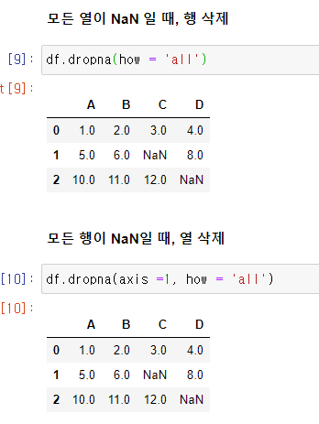
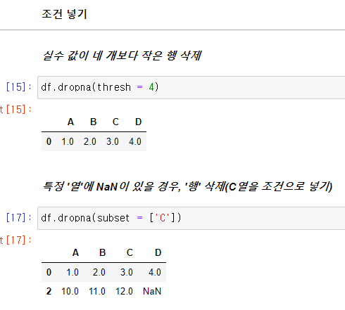
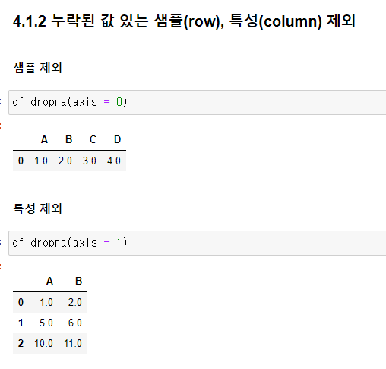
dropna()
누락 데이터 처리
범주형 데이터
훈련/테스트 나누기
스케일 맞추기
특성 선택
RF 특성
중요도 사용
제외

Slide 6
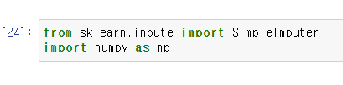
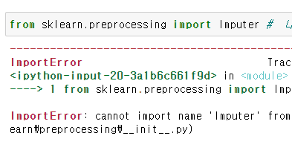
Imputer / 평균, 중앙값, 최빈값
누락 데이터 처리
범주형 데이터
훈련/테스트 나누기
스케일 맞추기
특성 선택
RF 특성
중요도 사용
대체
사이킷런 0.20
사이킷런 0.22

Slide 7
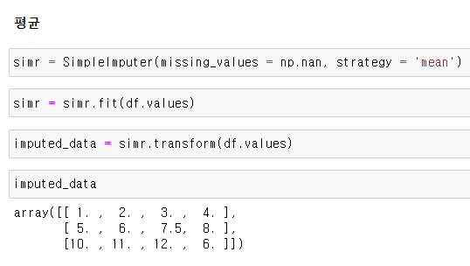
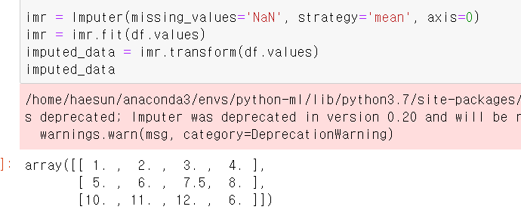
Imputer / 평균, 중앙값, 최빈값
누락 데이터 처리
범주형 데이터
훈련/테스트 나누기
스케일 맞추기
특성 선택
RF 특성
중요도 사용
대체
사이킷런 0.20
사이킷런 0.22

Slide 8
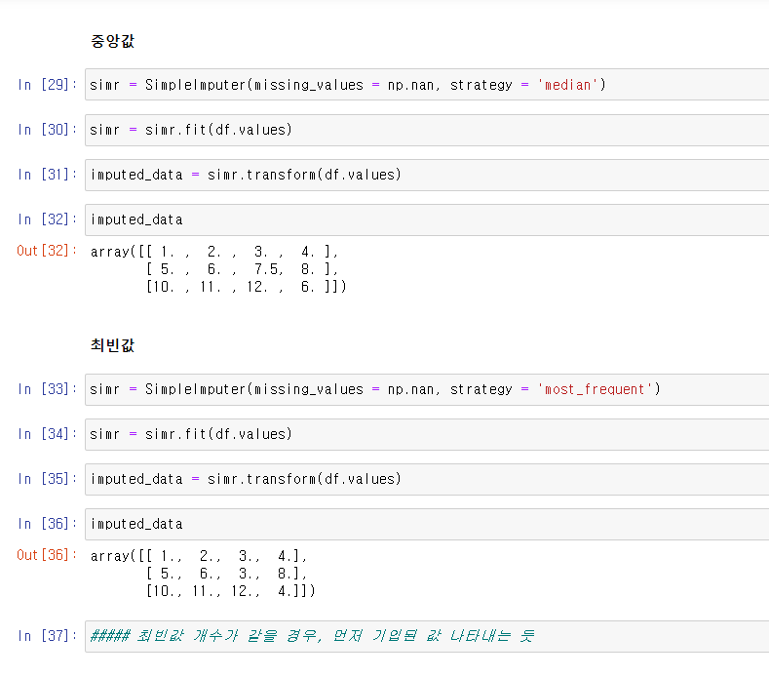
Imputer / 평균, 중앙값, 최빈값
누락 데이터 처리
범주형 데이터
훈련/테스트 나누기
스케일 맞추기
특성 선택
RF 특성
중요도 사용
대체

Slide 9
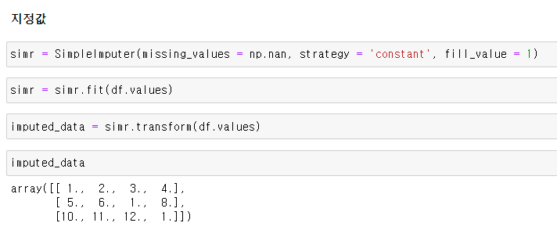
Imputer / 평균, 중앙값, 최빈값, 지정값
누락 데이터 처리
범주형 데이터
훈련/테스트 나누기
스케일 맞추기
특성 선택
RF 특성
중요도 사용
대체

Slide 10
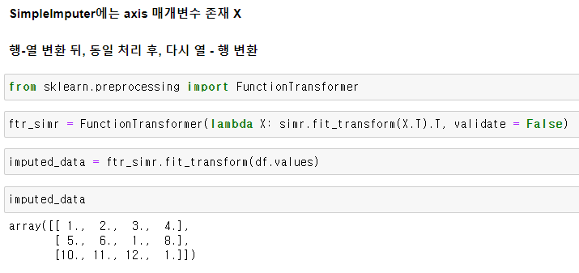
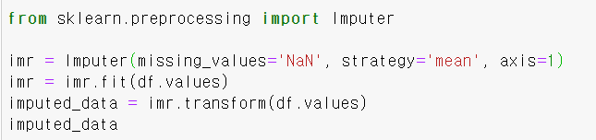
Imputer / 평균, 중앙값, 최빈값, 지정값
누락 데이터 처리
범주형 데이터
훈련/테스트 나누기
스케일 맞추기
특성 선택
RF 특성
중요도 사용
대체
사이킷런 0.20
사이킷런 0.22

Slide 11
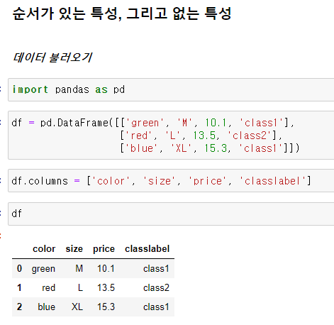
누락 데이터 처리
범주형 데이터
훈련/테스트 나누기
스케일 맞추기
특성 선택
RF 특성
중요도 사용

Slide 12
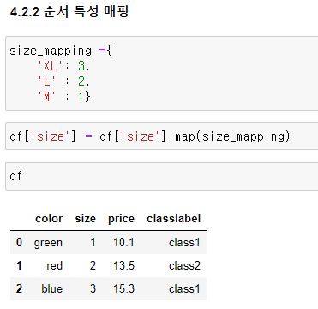
map()
누락 데이터 처리
범주형 데이터
훈련/테스트 나누기
스케일 맞추기
특성 선택
RF 특성
중요도 사용
순서 O

Slide 13
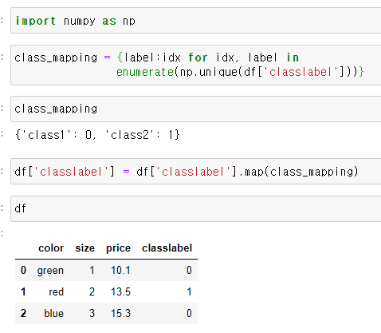
map()
누락 데이터 처리
범주형 데이터
훈련/테스트 나누기
스케일 맞추기
특성 선택
RF 특성
중요도 사용
순서 X

Slide 14
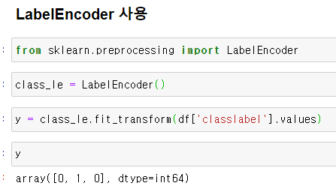
LabelEncoder()
누락 데이터 처리
범주형 데이터
훈련/테스트 나누기
스케일 맞추기
특성 선택
RF 특성
중요도 사용
순서 X

Slide 15
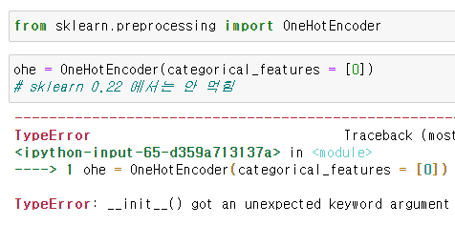
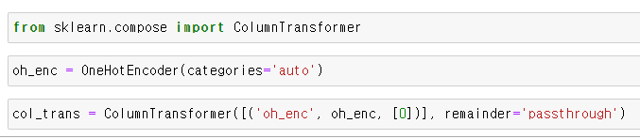
LabelEncoder(), OneHotEncoder()
누락 데이터 처리
범주형 데이터
훈련/테스트 나누기
스케일 맞추기
특성 선택
RF 특성
중요도 사용
순서 X
사이킷런 0.20
사이킷런 0.22

Slide 16
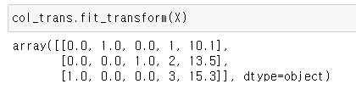
LabelEncoder(), OneHotEncoder()
누락 데이터 처리
범주형 데이터
훈련/테스트 나누기
스케일 맞추기
특성 선택
RF 특성
중요도 사용
순서 X
사이킷런 0.20
사이킷런 0.22

Slide 17
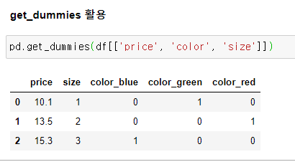
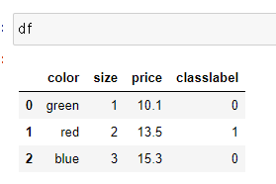
LabelEncoder(), OneHotEncoder(), 그리고 get_dummies()
누락 데이터 처리
범주형 데이터
훈련/테스트 나누기
스케일 맞추기
특성 선택
RF 특성
중요도 사용
순서 X
문자열만 변환

Slide 18
데이터셋, 그리고 m-1
누락 데이터 처리
범주형 데이터
훈련/테스트 나누기
스케일 맞추기
특성 선택
RF 특성
중요도 사용
다중공선성 문제 유념
어떤 알고리즘에 이슈가 되는가? -> 선형 모델
반대로 K-NN같은 비선형 모델에는 m-1 불필요 -> 오히려 m개일 때와 다른 분류 산출 가능하며 모델에 대한 기여도 불균형 초래

Slide 19
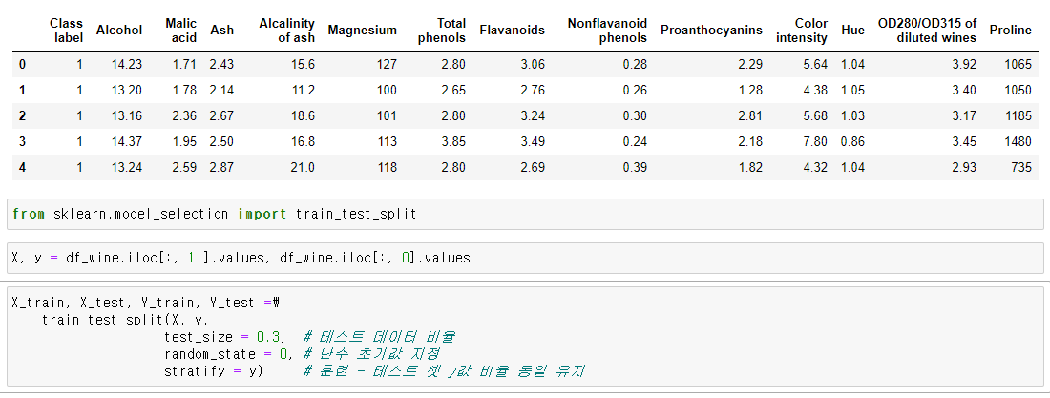
train_test_split (in ‘model_selection’ module)
누락 데이터 처리
범주형 데이터
훈련/테스트 나누기
스케일 맞추기
특성 선택
RF 특성
중요도 사용

Slide 20
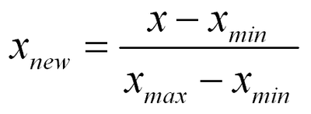
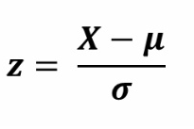
누락 데이터 처리
범주형 데이터
훈련/테스트 나누기
스케일 맞추기
특성 선택
RF 특성
중요도 사용
정규화와 표준화
정규화
특성의 스케일을 [0, 1] 범위에 맞추는 것
표준화
특성의 평균을 0 표준편차 1로 만들어 정규 분포와 같은 특징 가지도록 함

Slide 21
유용한 특성 선택
누락 데이터 처리
범주형 데이터
훈련/테스트 나누기
스케일 맞추기
특성 선택
RF 특성
중요도 사용
더 많은 훈련 데이터를 모읍니다.
규제를 통해 복잡도를 제한합니다.
파라미터 개수가 적은 간단한 모델을 선택합니다.
데이터 차원을 줄입니다.

Slide 22
유용한 특성 선택
누락 데이터 처리
범주형 데이터
훈련/테스트 나누기
스케일 맞추기
특성 선택
RF 특성
중요도 사용
더 많은 훈련 데이터를 모읍니다.
규제를 통해 복잡도를 제한합니다.
파라미터 개수가 적은 간단한 모델을 선택합니다.
데이터 차원을 줄입니다.

Slide 23
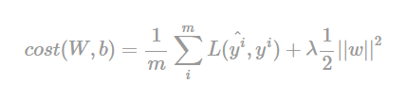
penalty tems
누락 데이터 처리
범주형 데이터
훈련/테스트 나누기
스케일 맞추기
특성 선택
RF 특성
중요도 사용
규제(=정규화)

Slide 24
누락 데이터 처리
범주형 데이터
훈련/테스트 나누기
스케일 맞추기
특성 선택
RF 특성
중요도 사용
규제(=정규화)

Slide 25
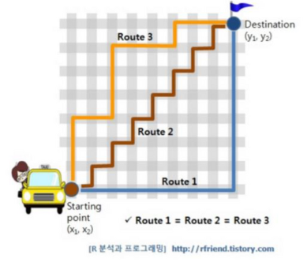
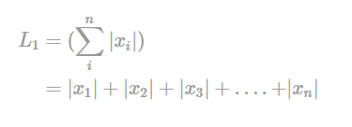
L1 규제
누락 데이터 처리
범주형 데이터
훈련/테스트 나누기
스케일 맞추기
특성 선택
RF 특성
중요도 사용
규제
Manhattan Norm **Norm은 벡터의 길이, 혹은 크기를 측정하는 방법
요소 절댓값의 합

Slide 26
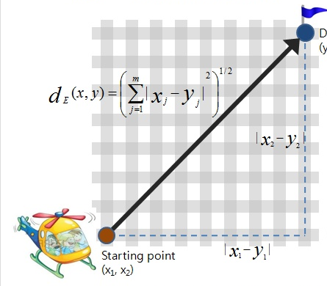
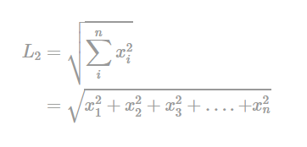
L2 규제
누락 데이터 처리
범주형 데이터
훈련/테스트 나누기
스케일 맞추기
특성 선택
RF 특성
중요도 사용
규제
Euclidean Norm **Norm은 벡터의 길이, 혹은 크기를 측정하는 방법
n 차원 좌표평면에서의 벡터 크기 계산

Slide 27
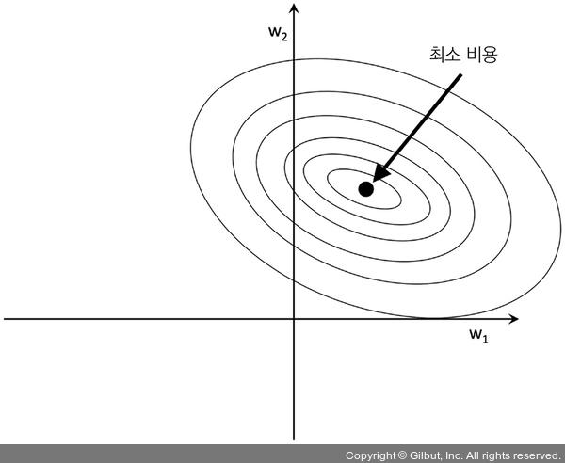
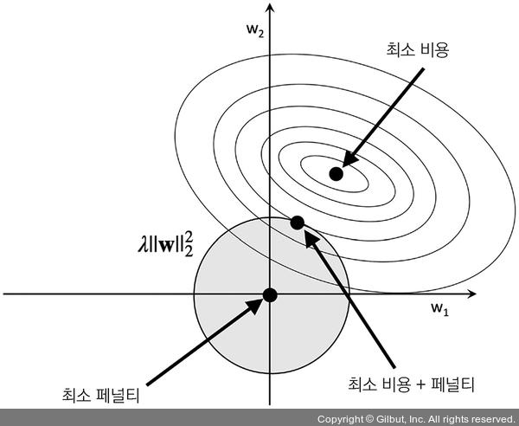
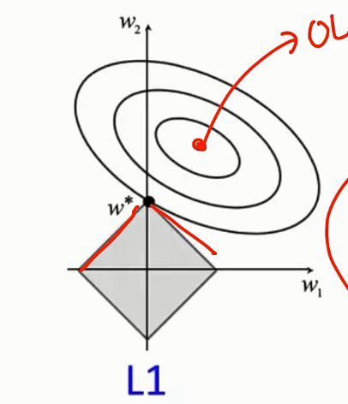
SSE
SSE + L2
SSE + L1
누락 데이터 처리
범주형 데이터
훈련/테스트 나누기
스케일 맞추기
특성 선택
RF 특성
중요도 사용
규제

Slide 28
누락 데이터 처리
범주형 데이터
훈련/테스트 나누기
스케일 맞추기
특성 선택
RF 특성
중요도 사용
차원축소
특성 선택 & 특성 추출(여기서는 특성 선택만)
순차 특성 선택( 탐욕적 탐색 알고리즘)
- 초기 d차원의 특성 공간을 k < d인 k 차원의 특성 부분 공간으로 축소
- 주어진 문제에 가장 관련이 높은 특성 부분 집합을 자동으로 선택하는 것이 목적
- 관계없는 특성이나 잡음을 제거하여 계산 효율성을 높이고 모델의 일반화 오차를 줄임

